Slide 1









Preferencyjne finansowanie dla przedsiębiorców
w programach ramowych UE
Robert Rasiński
Krajowy Punkt Kontaktowy
ds. Instrumentów Finansowych
Programów Unii Europejskiej
Poznań, 14.12.2016 r.

Slide 2


Krajowy Punkt Kontaktowy
ds. Instrumentów Finansowych
Programów Unii Europejskiej
2007-2013: Krajowy Punkt Kontaktowy ds. Programu ramowego na rzecz konkurencyjności innowacji (CIP).
Od 2014: KPK ds. Instrumentów Finansowych Programów UE
Działa na mocy uchwały Rady Ministrów
  Działa przy Związku Banków Polskich.
  Oferuje wsparcie informacyjno-promocyjne i doradcze
  dotyczące instrumentów finansowych programów UE.
  Bezpłatnie, na terenie całego kraju.

Slide 3


KPK IF PUE oferuje
wsparcie dla:
przedsiębiorców i innych beneficjentów ostatecznych
instrumentów finansowych,
rynku finansowego (obsługa pośredników
finansowych oraz kandydatów na pośredników),
instytucji otoczenia biznesu
(uzupełnienie oferty, współpraca),
regulatorów (wsparcie w planowaniu
i wdrożeniu instrumentów publicznych,
w kwestiach pomocy publicznej itp.)
MISJA: one-stop-shop w zakresie informacji
o instrumentach finansowych
we wszystkich programach UE

Slide 4













Współpracujemy z:

Slide 5


POTWIERDZONA JAKOŚĆ

Slide 6
Jakie programy
obsługuje KPK IF PUE?
KPK oferuje wsparcie w zakresie instrumentów finansowych we wszystkich
programach UE, w których uwzględniono instrumenty finansowe dla przedsiębiorców.
Programy rozpoczęte przed rokiem 2014, częściowo wciąż aktywne:
Program ramowy na rzecz konkurencyjności i innowacji (CIP)
Siódmy program ramowy Wspólnoty Europejskiej w zakresie badań, rozwoju technologicznego i demonstracji
Europejski Instrument Mikrofinansowy Progress
Programy na lata 2014-2020:
COSME - program na rzecz konkurencyjności przedsiębiorstw oraz MŚP
Horyzont 2020 – program ramowy na rzecz badań naukowych i innowacji
Program na rzecz zatrudnienia i innowacji społecznych („EaSI”)
Program „Kreatywna Europa” na rzecz sektorów kultury i kreatywnego
(ze wsparciem Europejskiego Funduszu Inwestycji Strategicznych dla wybranych instr.)

Slide 7
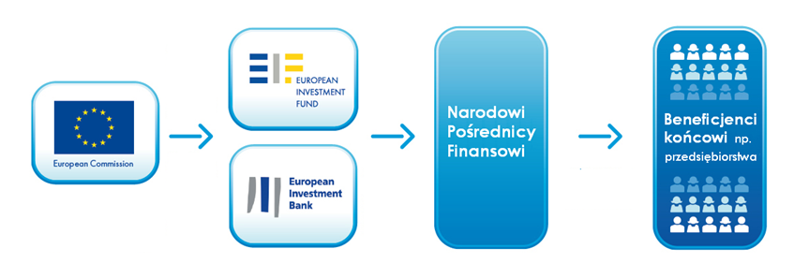
Jak działają instrumenty finansowe programów UE?
Program (ramowy) Unii Europejskiej:
zarządzany bezpośrednio przez Komisję Europejską za pośrednictwem wybranej agencji wykonawczej (np. EASME, EFI)
dla państw członkowskich UE i krajów stowarzyszonych
instrumenty finansowe obsługiwane przez Narodowych Pośredników Finansowych
najczęstsze narzędzia: gwarancja, pożyczka, finansowanie kapitałowe

Slide 8

Czym jest preferencyjne finansowanie?
Dostępne formy wsparcia:
kredyty inwestycyjne
kredyty obrotowe
leasing
pożyczki
poręczenia kredytowe
finansowanie kapitałowe
(przez fundusze venture capital)

Slide 9
Preferencyjne finansowanie:
dla kogo? Na co?
Preferencyjne finansowanie jest dostępne dla wszystkich przedsiębiorców, w tym:
dla rozpoczynających działalność
dla samozatrudnionych i mikroprzedsiębiorców
dla małych i średnich przedsiębiorstw ze wszystkich branż
dla dużych (do 3000 zatrudnionych, powyżej 3000 zatr.)
Na co można przeznaczyć finansowanie?
na inwestycje i kapitał obrotowy, w tym m.in.:
  na działalność badawczo-innowacyjną
  na zakup środków transportu
  na finansowanie kontraktów
[w części programów] na zakup przedsiębiorstwa

Slide 10
Na czym polega wsparcie?
Główne korzyści dla przedsiębiorców:
brak lub niższe wymagane zabezpieczenia
brak lub niższy wymagany wkład własny
wyższa kwota, wydłużony okres finansowania
obniżenie marży
usługi dodatkowe (doradztwo)
Ponadto:
brak statusu i obciążeń pomocy publicznej
proste procedury: finansowanie ze wsparciem UE jest dostępne bez wniosków unijnych, terminów i kolejek
oferta łatwo dostępna (cała Polska, kilka tys. placówek)
duży wybór i szeroka gama uruchomionych instrumentów

Slide 11
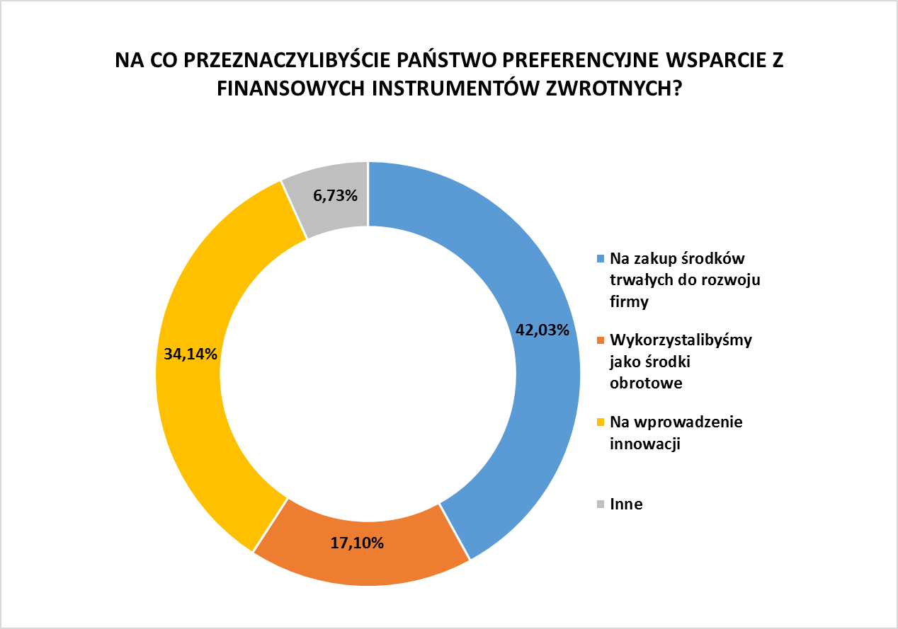

Preferencyjne finansowanie
a potrzeby przedsiębiorców

Slide 12


Instrumenty finansowe
w programach UE: aktualna oferta wsparcia

Slide 13
Programy CIP i COSME
CIP: Program ramowy na rzecz konkurencyjności i innowacji
(Competitiveness and Innovation Framework Programme),
2007-2013
COSME: Program ramowy na rzecz konkurencyjności
przedsiębiorstw oraz małych i średnich przedsiębiorstw
(Programme for the Competitiveness of Enterprises
and SMEs), 2014-2020.
W programach gwarancje obejmujące:
  kredyty inwestycyjne i obrotowe,
  leasing, poręczenia
  możliwe finansowanie do 3 mln euro
  dla mikro, małych i średnich przeds.
  bez wymogów dot. innowacyjności itp.
  gwarancja 50%

Slide 14
COSME - program na rzecz konkurencyjności przedsiębiorstw oraz MŚP
Przyjęty w grudniu 2013 r.
Główne cele programu:
  poprawa dostępu małych i średnich przedsiębiorstw do finansowania, dzięki instrumentom finansowym
  wzmocnienie konkurencyjności i trwałości unijnych przedsiębiorstw, szczególnie małych i średnich
  krzewienie kultury przedsiębiorczości, wspieranie tworzenia miejsc pracy oraz wzrostu MSP
Budżet programu: 2,3 miliarda euro, z czego co najmniej
60% (1,4 mld euro) przeznaczone na
instrumenty finansowe

Slide 15













CIP i COSME: aktualni pośrednicy
Aktualna oferta pośredników: kredyty, leasing i pożyczki,
maksymalnie do równowartości 150 tys. euro.

Slide 16
7 Program Ramowy
i program Horyzont 2020
7 program ramowy Wspólnoty Europejskiej w zakresie
badań, rozwoju technologicznego i demonstracji
na lata 2007-2013 - oferta finansowania zakończona
"Horyzont 2020” – program ramowy w zakresie
badań naukowych i innowacji na lata 2014-2020
(The Framework Programme for Research
and Innovation)
W programach gwarancje obejmujące:
  kredyty inwestycyjne i obrotowe,
  leasing, poręczenia
  możliwe finansowanie 25 tys. – 7,5 mln euro
  dla przedsiębiorców <500 zatrudnionych
  warunek: szybki wzrost lub innowacyjność
  gwarancja 50%

Slide 17


Oferta w ramach Horyzont 2020
Pierwsi polscy pośrednicy:
(oferta: preferencyjne kredyty do 5 mln zł, leasing i pożyczki do 4 mln zł)
Kryteria kwalifikowalności:
szybki wzrost (20% rocznie przychody lub zatrudnienie przez 3 lata),
związki z innowacyjnością w ostatnich 2 latach (patenty, nagrody, udział w programach wsparcia, wydatki na B+I itp.),
plany dot. inwestycji w działalność badawczo-innowacyjną;
wystarczy spełnić dowolne z kryteriów.

Slide 18


Mikrofinansowanie Progress
oraz program EaSI
Europejski instrument Mikrofinansowy Progress
(European Progress Microfinance Facility), 2010-2016
Program na rzecz zatrudnienia i innowacji społecznych
"EaSI" (EU Programme for Employment and Social
Innovation) 2014-2020
W programach wsparcie dla mikrofinansowania:
  pożyczki do wysokości 25 tys. euro
  dla mikroprzedsiębiorców i osób planujących
  rozpoczęcie działalności gosp.
  gwarancja 80%
W EaSI także wsparcie dla finansowania przedsiębiorstw społecznych

Slide 19

Kreatywna Europa, gwarancja
dla sektorów kultury i kreatywnych
obejmuje produkty dla małych i średnich przedsiębiorstw
(w tym z udziałem sektora publicznego >25%)
należących do sektorów kultury i kreatywnych
(klasyfikacja na podstawie listy kodów NACE/EKD),
finansowanie dla klienta do 2 mln euro,
gwarancja do 70%
Pośrednicy w Polsce: oczekiwani w 2017 r.
(instrument ogłoszony w lipcu 2016 r.).

Slide 20
Inne instrumenty
Instrumenty kapitałowe w ramach COSME/H2020/Planu Inwestycyjnego
Bezpośrednie pożyczki EBI w ramach Horyzont 2020:
  InnovFin Midcap Growth Finance: 7,5-25 mln euro dla przedsiębiorstw
  InnovFin Large Projects: pow. 25 mln euro, także dla podmiotów niebędących przeds.
Instrumenty w ramach Planu Inwestycyjnego dla Europy (EFSI):
  pożyczki w ramach EFSI Infrastructure & Innovation Window
  (projekty >25 mln euro). Zakres zgodny z celami strategicznymi UE m.in. gospodarka cyfrowa, transport, energia, badania i innowacje, OZE,
  promocja w ramach EPPI - Europejski Portal Projektów Inwestycyjnych
  (projekty >10 mln euro, w przygotowaniu),
  wsparcie doradcze: EIAH (Europejskie Centrum Doradztwa Inwestycyjnego)
  Inne – w przygotowaniu?

Slide 21

Wsparcie w zakresie Centrum Doradztwa Inwestycyjnego
Krajowy Punkt Kontaktowy ds. Instrumentów
Finansowych Programów UE jest częścią systemu
wdrażania EFSI.
KPK jest także partnerem EBI i KE
w zakresie Europejskiego Centrum Doradztwa
Inwestycyjnego (ECDI).
Porozumienie przewiduje m.in. wymianę wiedzy
i dobrych praktyk w zakresie:
korzystania z pomocy technicznej,
innowacyjnych instrumentów finansowych,
stosowania PPP i adekwatnych regulacji EU.
Na mocy porozumienia z EBI, KPK staje się
instytucją pierwszego kontaktu dla podmiotów
zainteresowanych ofertą Centrum

Slide 22
Wybrane plany i zapowiedzi
W przygotowaniu umowy kolejnych polskich pośredników
w programach COSME, Horyzont 2020, EaSI
Finansowanie kapitałowe w COSME i Horyzont 2020
W 2016-2017 r. kolejne instrumenty finansowe UE, m.in.:
  nowa gwarancja dla MSP w Horyzont 2020
  nowe instrumenty finansowe Europejskiego Funduszu Inwestycji Strategicznych
  (w ramach Planu Inwestycyjnego dla Europy)
Szczegółowe informacje:
InstrumentyFinansoweUE.gov.pl/oferta

Slide 23
Efekty realizacji w Polsce
Instrumenty uruchamiane w latach 2007-2013:
14 pośredników
wartość udostępnionego finansowania >6,5 mld zł
skorzystało >16 tys. przedsiębiorców
oferta aktywna do marca 2017 (u ostatniego pośrednika)
Instrumenty programów 2014-2020:
do października 2016 r. 17 pośredników
wartość udostępnionego finansowania >2,3 mld zł
skorzystało >3 tys. przedsiębiorców
w przygotowaniu oferta kolejnych pośredników
Wszyscy pośrednicy na etapie aplikowania
korzystali ze wsparcia KPK

Slide 24
Krajowy Punkt Kontaktowy
ds. Instrumentów Finansowych
Programów Unii Europejskiej
Zapraszamy do współpracy
przedsiębiorców,
instytucje finansowe,
instytucje otoczenia biznesu,
przedstawicieli administracji,
dziennikarzy,
wszystkich zainteresowanych instrumentami finansowymi programów UE:
programy@zbp.pl

Slide 25


Krajowy Punkt Kontaktowy
ds. Instrumentów Finansowych
Programów Unii Europejskiej
Związek Banków Polskich
ul. Kruczkowskiego 8
00–380 Warszawa
tel/fax +48 22 696 64 95
kontakt: programy@zbp.pl
więcej na:
www.InstrumentyFinansoweUE.gov.pl
© 2016 Krajowy Punkt Kontaktowy ds. Instrumentów Finansowych Programów Unii Europejskiej, Związek Banków Polskich.
Wszelkie prawa zastrzeżone. Rozpowszechnianie, kopiowanie, wykorzystanie całości bądź fragmentów wyłącznie z powołaniem się na źródło.
Prezentacja służy wyłącznie celom informacyjnym. KPK nie ponosi odpowiedzialności za wykorzystywanie informacji zawartych w niniejszym dokumencie w celach prowadzonej działalności gospodarczej przez osoby trzecie. Ponadto, dokument ten nie może stanowić podstawy do zgłaszania roszczeń wobec KPK.

